Slide 1
חרב sword KHE.REV
♀

Slide 2
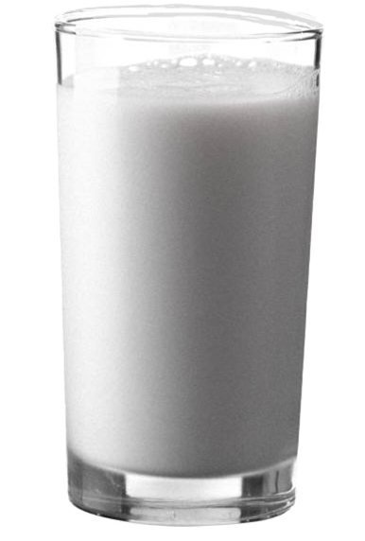
♂
חלב milk KHA.LAV

Slide 3
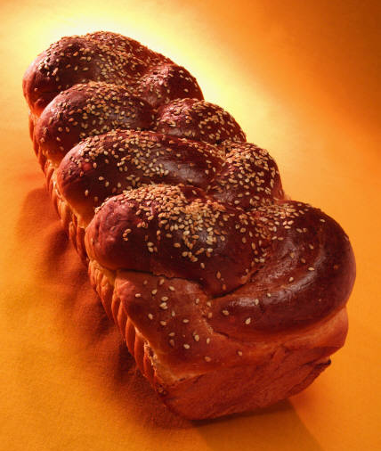
חלה challah bread KHA.LA
♀

Slide 4
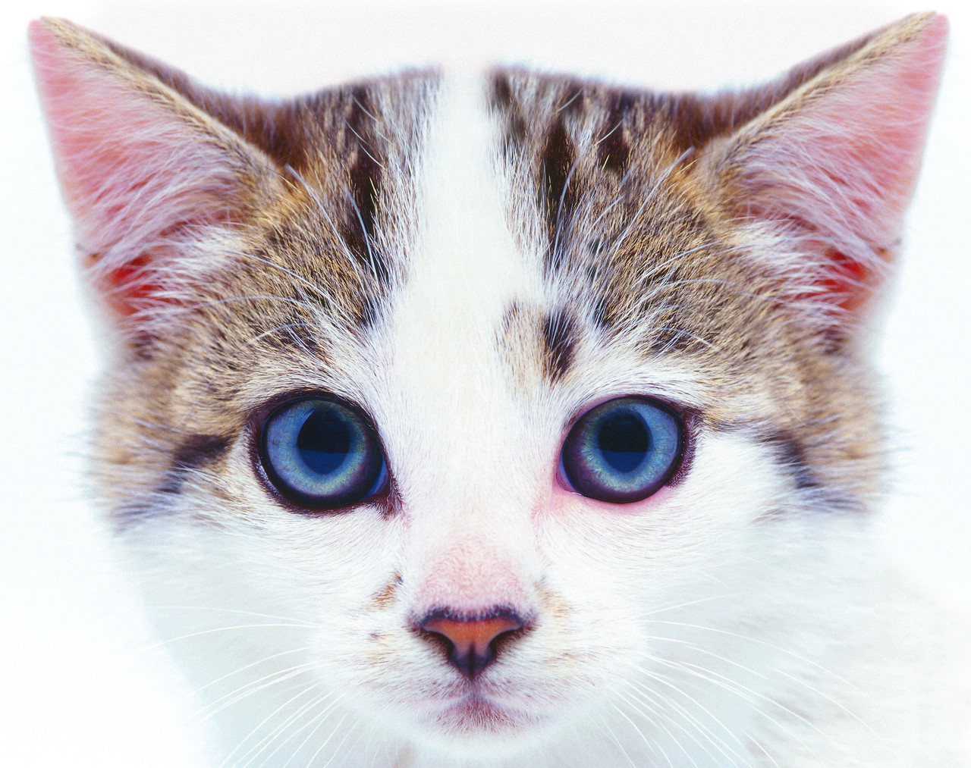
♂
חתול cat KHA.TUL

Slide 5
חתונה wedding KHA.TU.NA
♀

Slide 6
טל dew TAL
♂

Slide 7
♂
טבח chef, cook TA.BAKH

Slide 8
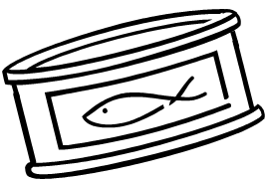
טונה tuna TU.NA
♀

Slide 9
♂
טיל missile TIL

Slide 10
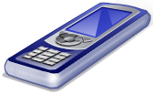
♂
טלפון telephone TE.LE.FON

Slide 11
יד hand YAD
♀

Slide 12
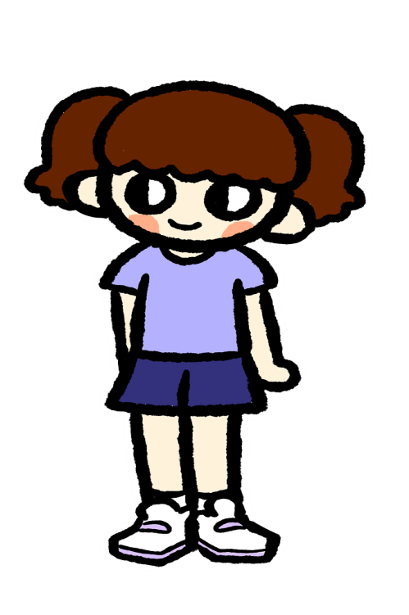
ילדה girl YAL.DA
♀

Slide 13

♂
ילד boy, child YE.LED

Slide 14

♂
ילדים children, boys YE.LA.DIM
♂

Slide 15
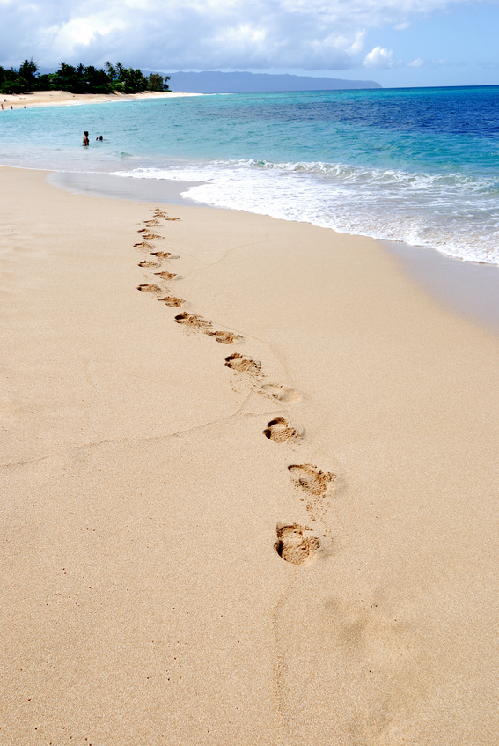
♂
ים sea, ocean, beach YAM

Slide 16
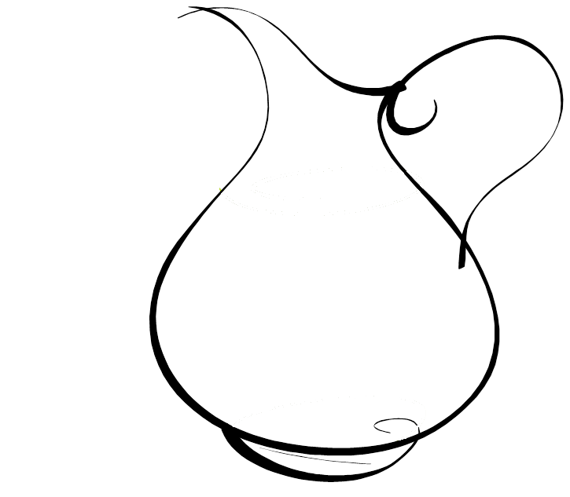
♂
כד jug, pitcher, vase KAD

Slide 17
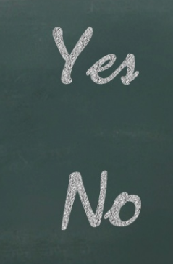
כן yes KEN

Slide 18
כסא chair KI.SE
♂

Slide 19
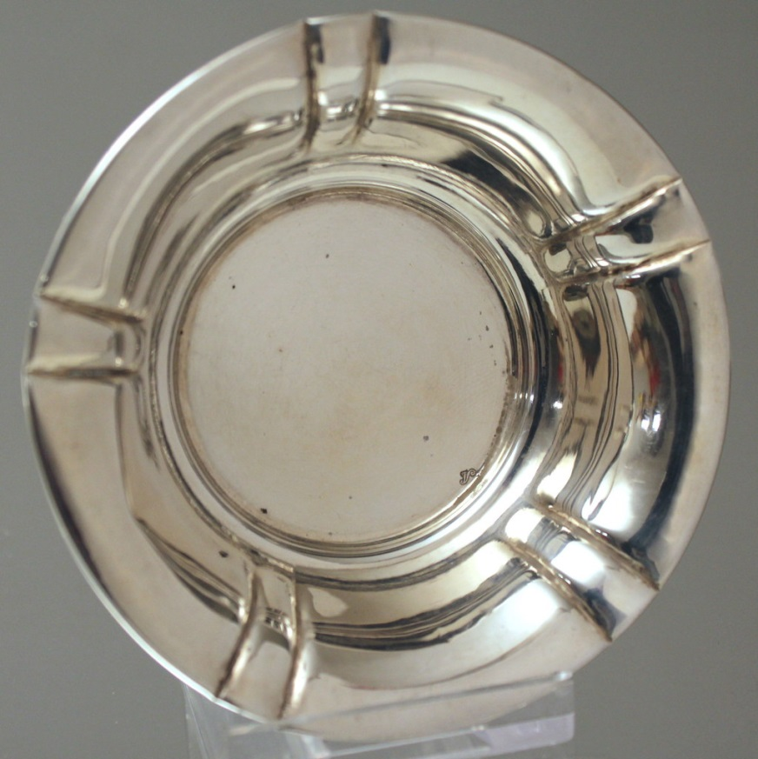
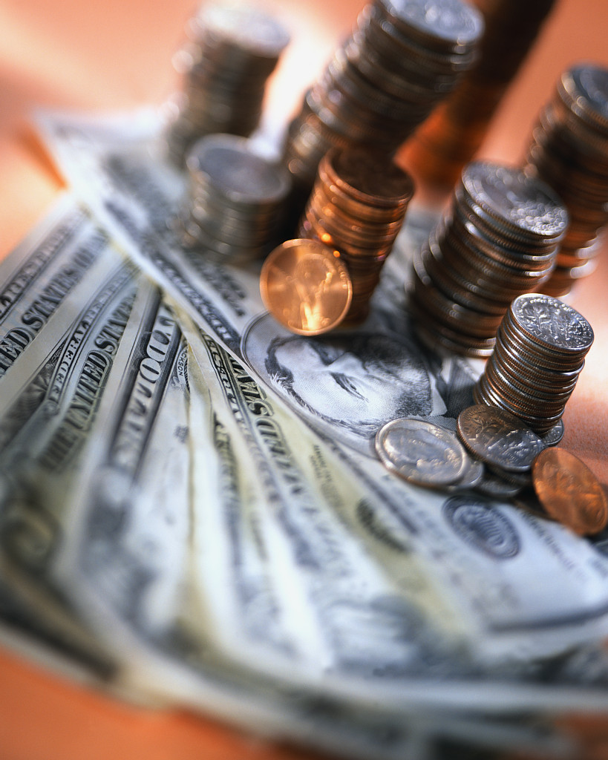
♂
כסף money, silver KE.SEF

Slide 20
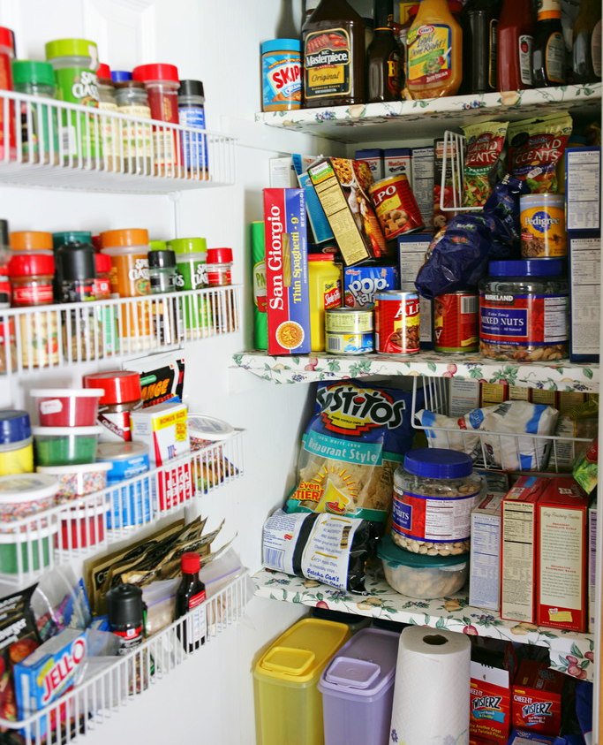
Hint:
2 answers
♂
אוכל food O.KHEL
מזון food MA.ZON
♂

Slide 21
♂
מכנסיים pants MIKH.NA.SA.YIM
♂

Slide 22
מכונית car ME.KHO.NIT
♀

Slide 23
♂
מכונאי mechanic ME.KHO.NAI

Slide 24
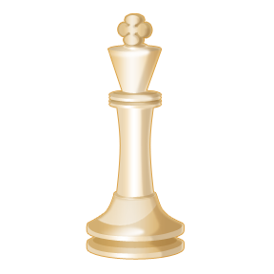
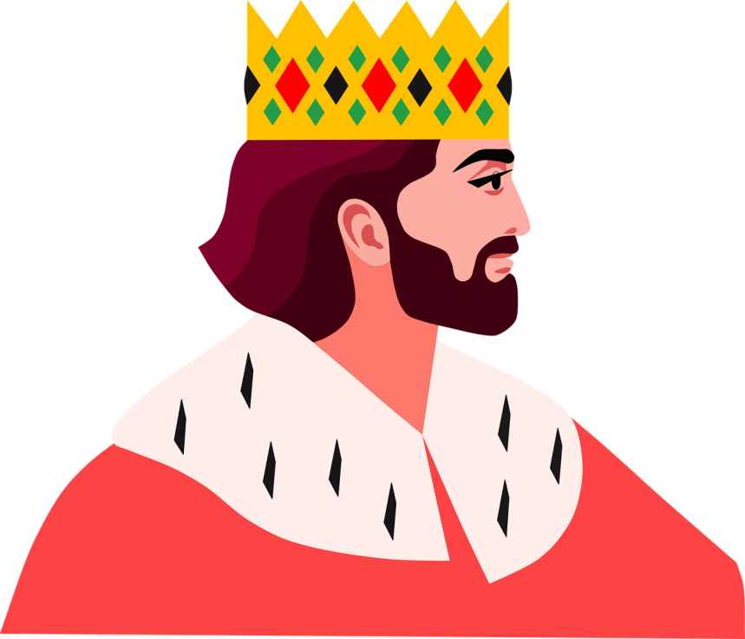
♂
מלך king ME.LEKH

Slide 25
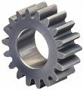
♂
הילוך gear (in bike or car) HI.LUKH

Slide 26
♂
משפך funnel MASH.PEKH

Slide 27
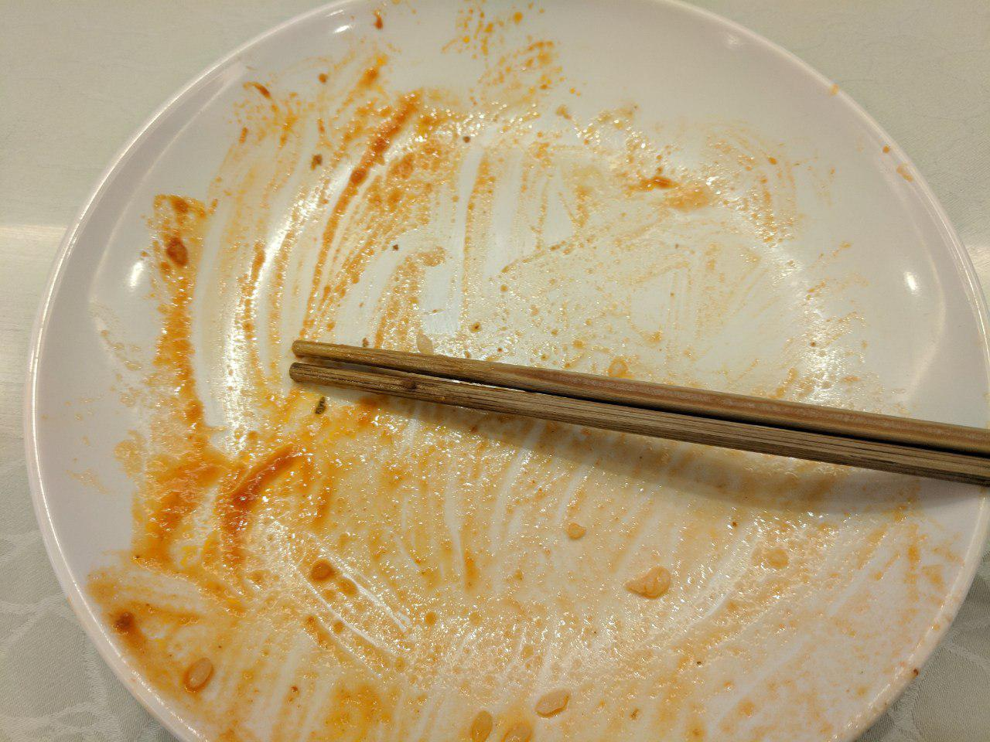
♂
ליכלוך dirt, dirtiness LIKH.LUKH

Slide 28
♂
לב heart LEV

Slide 29
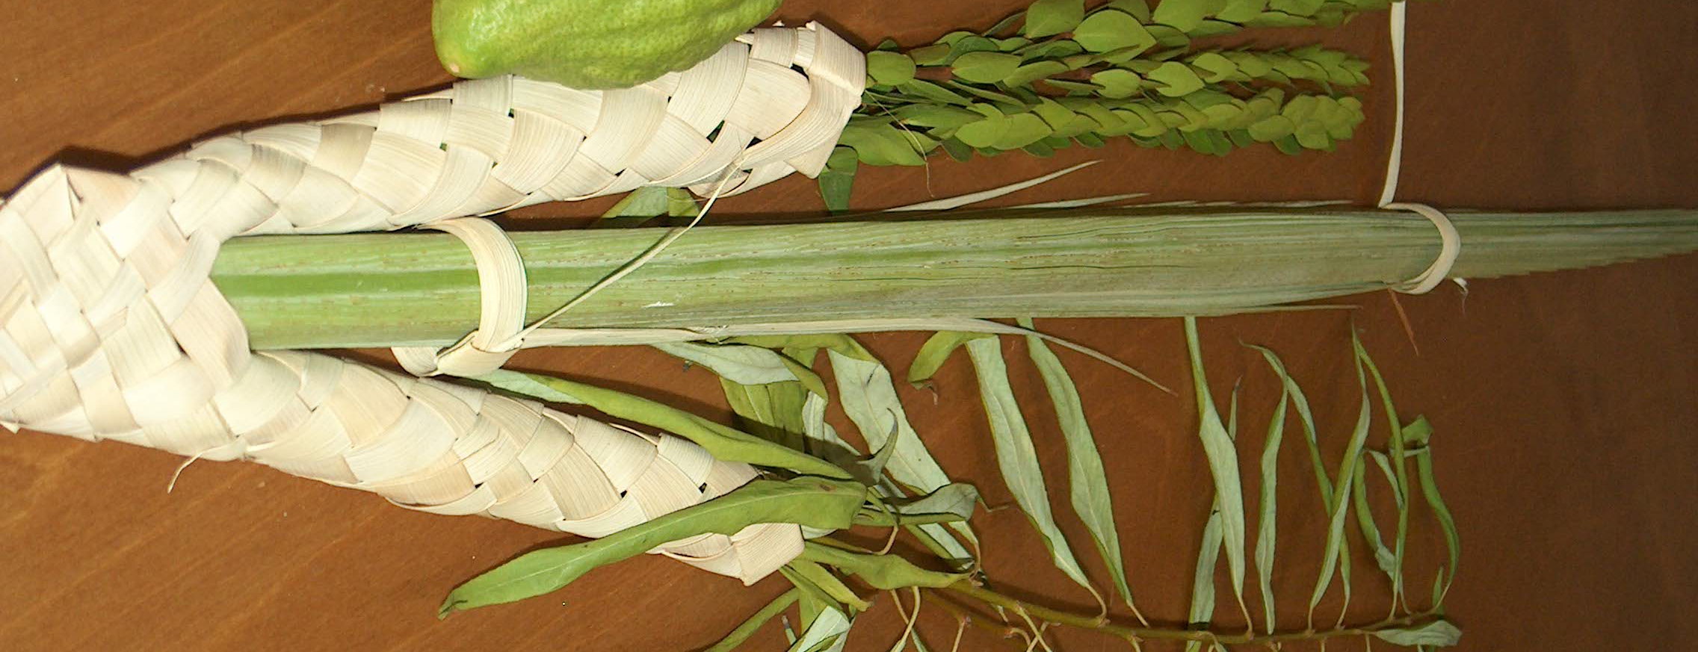
♂
לולב lulav: Jewish ceremonial palm frond LU.LAV

Slide 30

♂
לימון lemon LI.MON

Slide 31
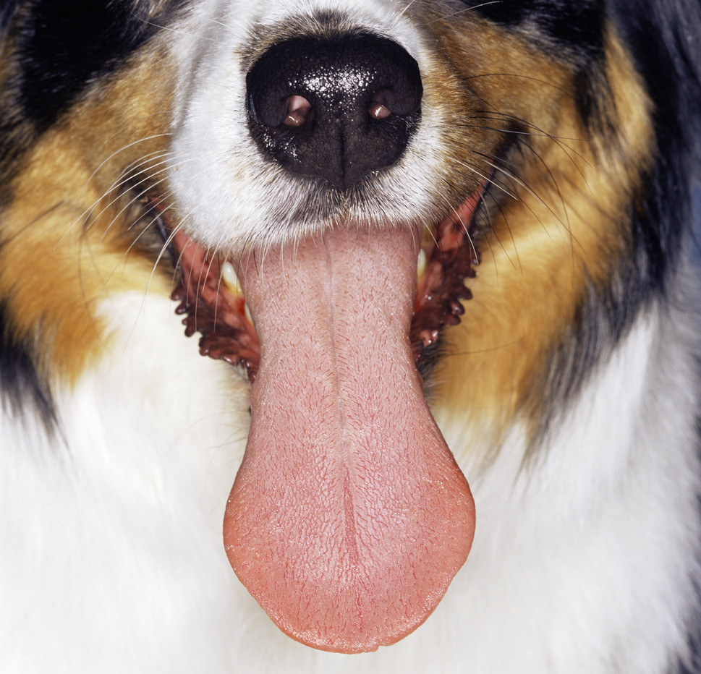
לשון tongue LA.SHON
♀

Slide 32
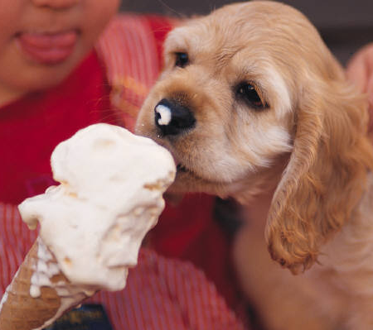
♂
ליקוק lick LI.KUK

Slide 33
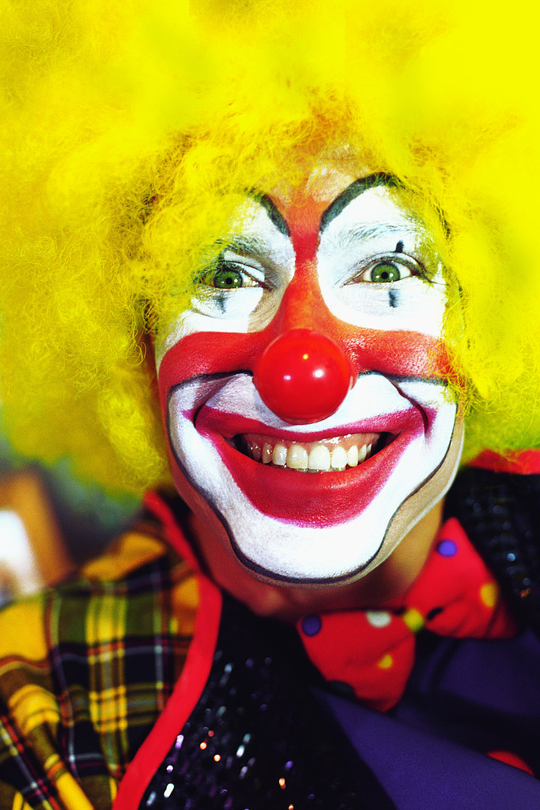
♂
ליצן clown LEI.TSAN

Slide 34

מטר measuring tape ME.TER
♂

Slide 35
♂
מטר rain MA.TAR

Slide 36
מטה bed MI.TA
♀

Slide 37

מצה matzoh MA.TSA
♀

Slide 38
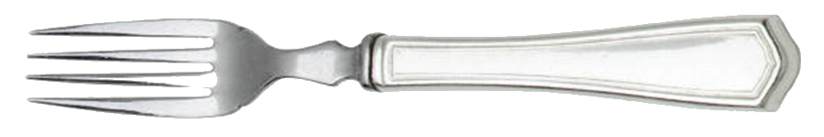
מזלג fork MAZ.LEG
♂

Slide 39

מים water MA.YIM
♂
♂

Slide 40
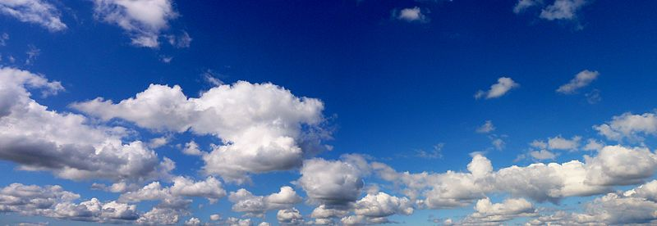
שמיים sky SHA.MA.YIM
♂
♂

Slide 41
♂
נר candle NER

Slide 42
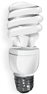
נורה light bulb NU.RA
♀

Slide 43

♂
נוח comfortable NO.AKH

Slide 44
♂
נוצרי Christian NOTS.RI

Slide 45
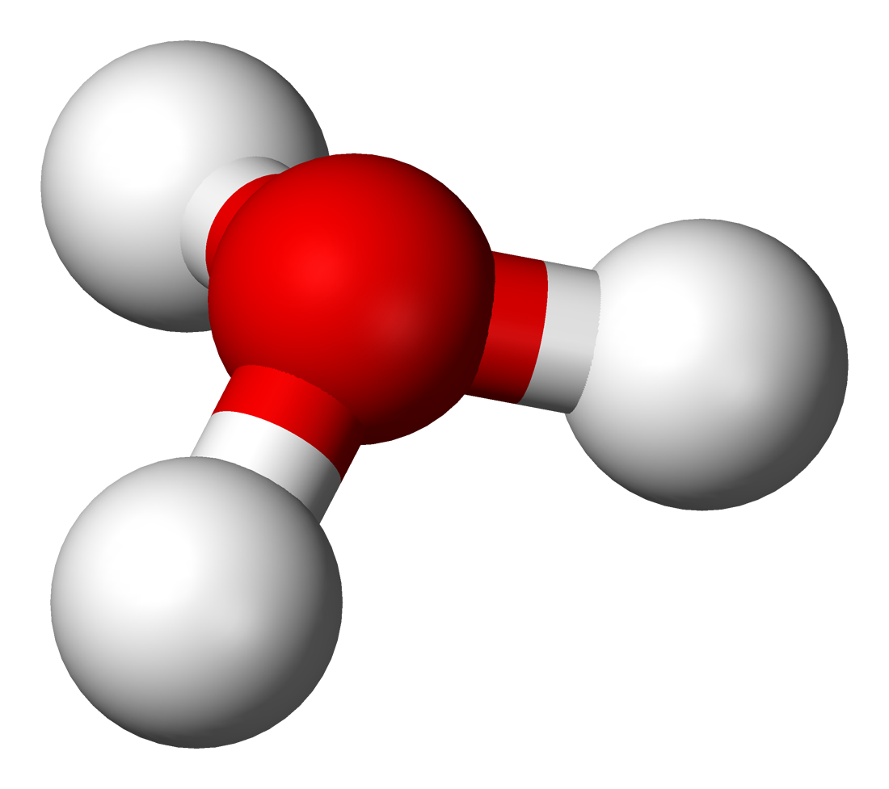
יון ion YON
♂

Slide 46

יוון Greece YA.VAN
♀

Slide 47
♂
מוזיאון museum MO.ZEI.ON

Slide 48
♂
סב grandfather SAV
סבא grandfather SA.BA
♂

Slide 49
♂
סבון soap SA.BON

Slide 50
סביבון top, dreidl SE.VI.VON
♂

Slide 51
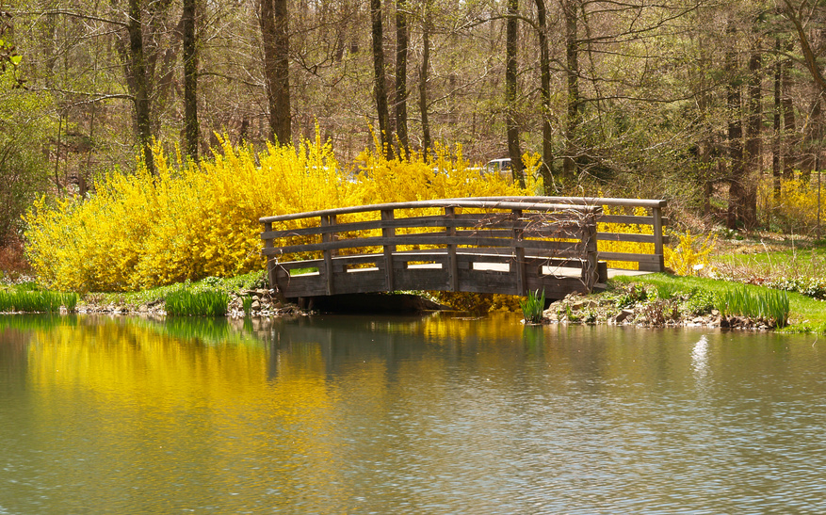
סביבה environment SVI.VA
♀

